Slide 1
Taisho Teams 糖尿病フォーラム
謹啓
時下、先生方におかれましては益々ご健勝のこととお慶び申し上げます。新型コロナウイルス感染症の拡大に伴う日々の診療に厚く御礼を申し上げます。
この度、下記の日程にて、糖尿病診療に関わる情報提供の場をご用意させていただきました。何卒ご視聴賜りたく、宜しくお願い申し上げます。
謹白
【日時】2020年９月23日（水）
19:30～20:30
※本講演会はWEB配信となります
【 講演Ⅰ 】
座長 山口内科・糖尿病内科クリニック 院長 山口 賢先生
「医師から見たオンライン診療への不安と患者の期待
－板橋区医師会アンケート調査より－」
野村医院 院長 野村 和至 先生
【 講演Ⅱ 】
座長 おおの内科クリニック 院長 大野 安実先生
「 感染症流行期における糖尿病診療 」
帝京大学医学部 内科学講座 内分泌代謝・糖尿病
准教授 宇野 健司 先生

Slide 2
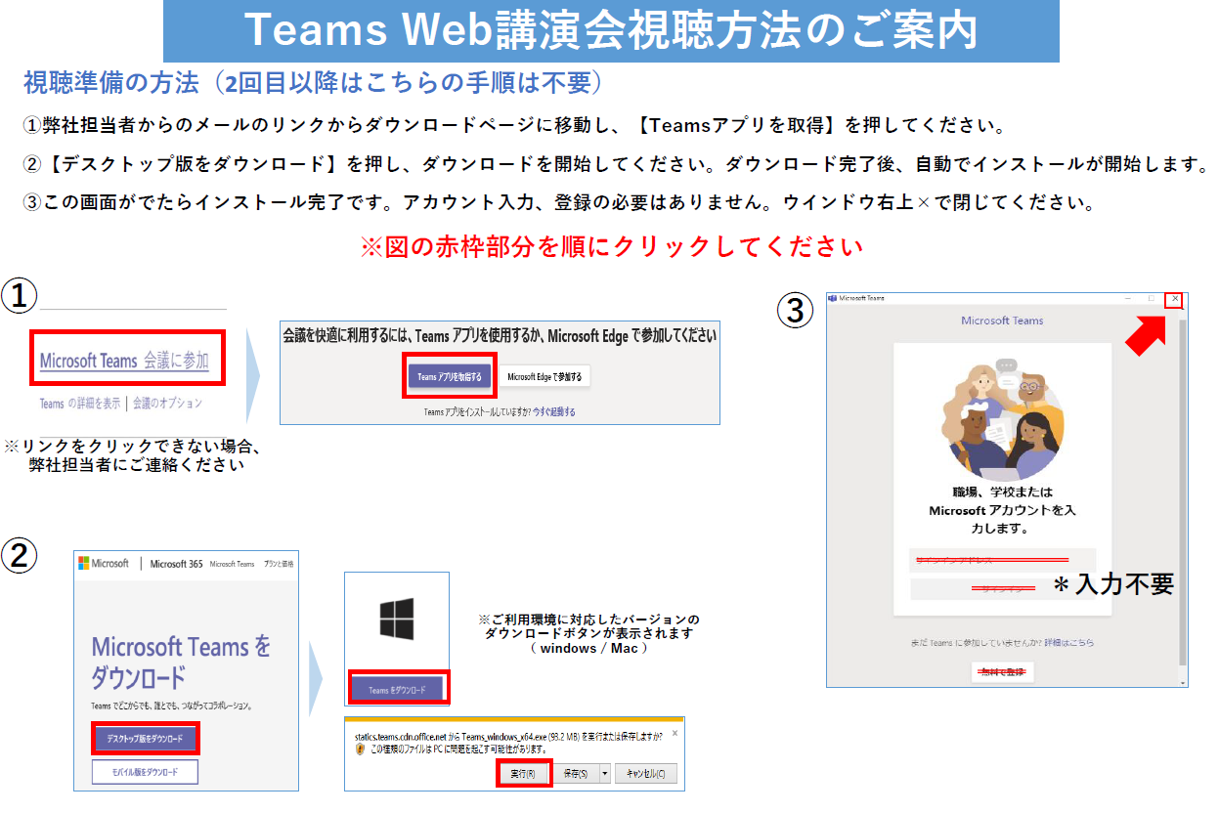
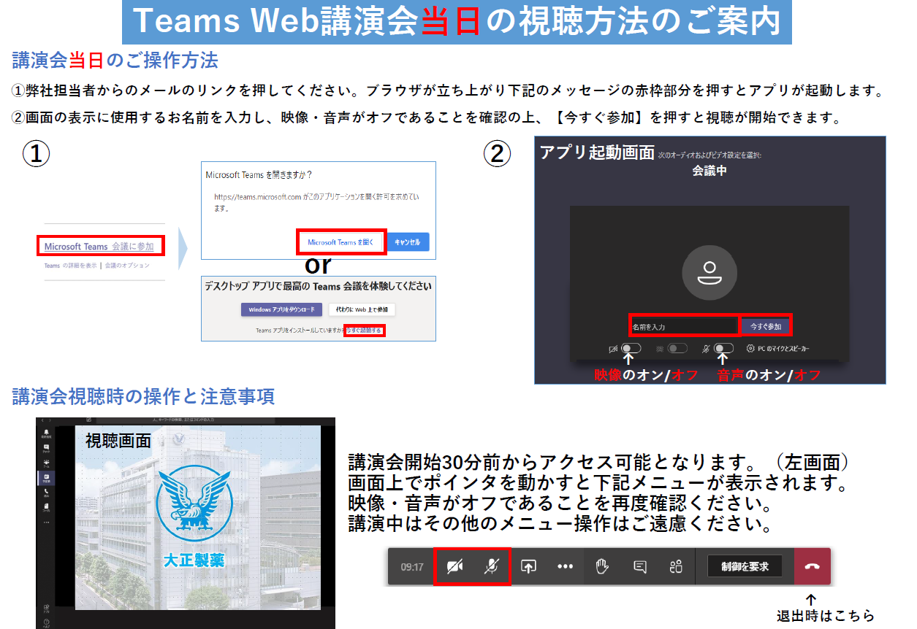
＊回線の状況によりスライドの遅れが生じる場合がございます。
ご了承の程、よろしくお願い申し上げます。

